Slide 1

Rządowy program Dobry Start obsługa w ZUS
Miejscowość, 28 czerwca 2021 r.
Oddział w Sosnowcu

Slide 2
Rządowy program Dobry Start
300 zł na wyprawkę szkolną dla uczniów - bez względu na dochód rodziny
dotyczy uczniów podejmujących naukę
w szkołach podstawowych, liceach, szkołach
policealnych oraz innych placówkach edukacyjnych do ukończenia 20 roku życia lub 24 lat
w przypadku osób z niepełnosprawnością
wnioski można składać
od 1 lipca do 30 listopada 2021 r.
wypłata świadczeń:
wniosek złożony do końca sierpnia - pieniądze najpóźniej 30 września 2021 r.
wniosek złożony później, świadczenie w ciągu 2 miesięcy od dnia złożenia wniosku

Slide 3
Najważniejsze zmiany w rządowym programie Dobry Start od 1 lipca 2021 r.
wnioski o świadczenie
tylko elektronicznie
wypłata świadczenia
tylko na rachunek bankowy
świadczenie obsługiwane
i wypłacane przez ZUS

Slide 4


















Gdzie złożyć wniosek o świadczenie Dobry Start
przez portal Platformy Usług Elektronicznych (PUE) ZUS
przez bankowość elektroniczną*
przez portal emp@tia*
*możliwość tylko dla rodziców

Slide 5
Informacje o świadczeniu Dobry Start na PUE ZUS
Komunikacja w sprawie wniosku o świadczenie tylko na portalu PUE ZUS
informacje na temat wniosku i jego obsługi (status obsługi, szczegółowe informacje dot. świadczenia w kontekście dziecka, którego dotyczył wniosek)
korespondencja z ZUS w sprawie wniosku o świadczenie (wezwanie do uzupełnienia wniosku lub załączników, informacja o przyznaniu świadczenia, decyzja odmawiająca przyznania świadczenia)
czynności związane z postępowaniami wyjaśniającymi (przesłanie brakującego załącznika, wycofanie wniosku, odwołanie od decyzji)

Slide 6
Profil na portalu PUE ZUS
można założyć przez internet – za pomocą bankowości elektronicznej (wybrane banki), login.gov, podpisu kwalifikowanego
można założyć w placówce ZUS lub podczas dyżuru pracownika ZUS w innej instytucji
osoba, która złoży wniosek o świadczenie Dobry Start przez bankowość elektroniczną lub portal Emp@tia będzie miała automatycznie założony swój profil na portalu PUE ZUS

Slide 7
Jakiego wsparcia udzieli ZUS
pomoc w założeniu profilu na PUE ZUS
pomoc w złożeniu wniosku
elektronicznie przez PUE ZUS
pomoc w przypadku wątpliwości
dotyczących złożonego wniosku

Slide 8
Gdzie szukać wsparcia z ZUS
w Centrum Obsługi Telefonicznej (COT) ZUS w dni robocze (pn.– pt.) w godz. 7.00 –18.00 pod numerem telefonu 22 560 16 00 lub
za pośrednictwem maila na adres: cot@zus.pl
w salach obsługi klientów we wszystkich placówkach ZUS
podczas e-wizyty w ZUS
w trakcie dyżurów pracowników ZUS w siedzibach urzędów miasta, gminy, Poczty Polskiej i KRUS

Slide 9
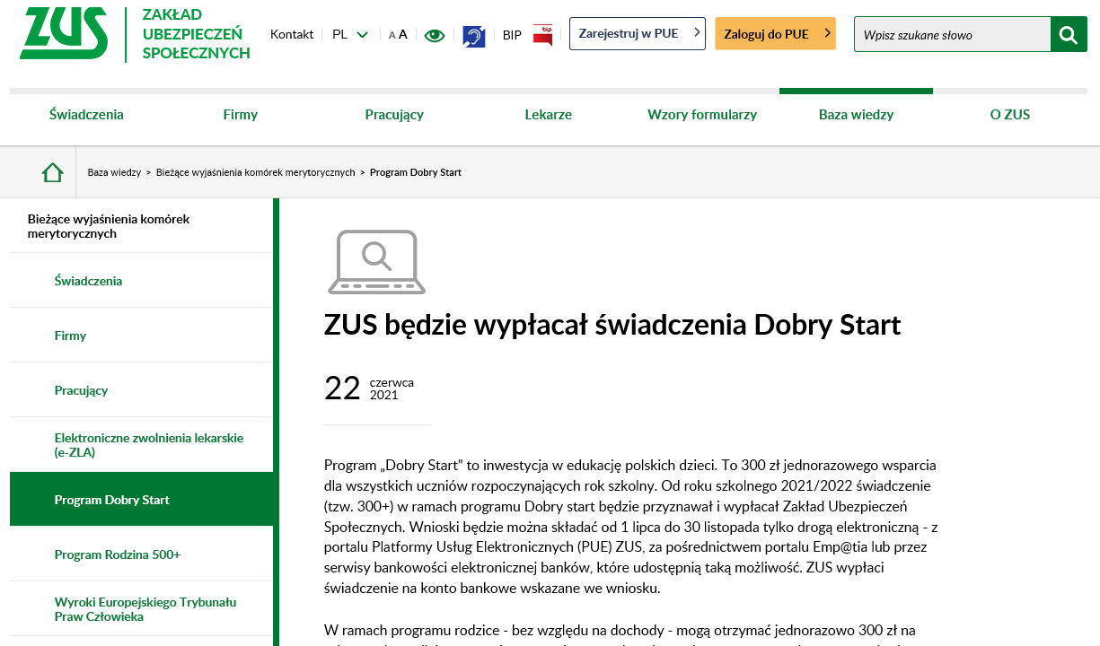
Gdzie znaleźć informacje o świadczeniu Dobry Start
www.zus.pl podstrona dla programu Dobry Start

